Slide 1
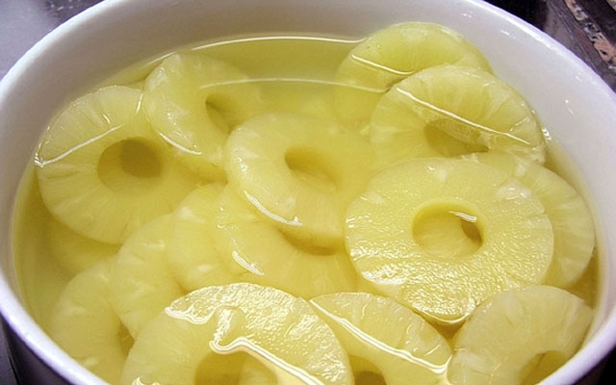
MÉTODOS AVANZADOS DE ELABORACIÓN Y PROCESAMIENTO
P.P.1

Slide 2
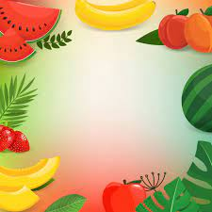
FRUTAS
Las frutas generalmente son ácidas, por ello se conocen como "alimentos con alto grado de acidez".
Su acidez natural controla el desarrollo de microorganismos en los productos de frutas.
Los únicos microorganismos de descomposición que pueden presentarse son el moho y las levaduras, que rara vez causan enfermedades.
En las frutas tropicales el grado de acidez suele disminuir cuando éstas maduran (casos como la banana, el mamón y el mango).

Slide 3
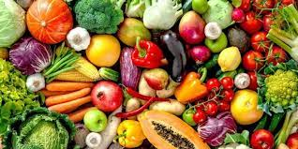
HORTALIZAS
Los vegetales son menos ácidos y se clasifican como "alimentos con bajo grado de acidez".
Muchos organismos peligrosos que podrían causar envenenamiento tienen mayor posibilidad de desarrollarse en productos con bajo grado de acidez, sobre todo si se someten a ciertas condiciones de humedad.
Pueden conservarse en perfectas condiciones si se incrementa su grado de acidez (encurtido, o mediante el salado o deshidratado).

Slide 4
Frutas y Hortalizas
Al considerar el procesamiento de frutas y vegetales se debe recordar que, por lo general, el consumo de alimentos frescos es más recomendable, pues en el proceso de preservación pierden parte de su valor nutritivo.
La estabilidad y seguridad microbiana de la mayoría de los alimentos se basa en la combinación de varios factores (obstáculos), que no deberían ser vencidos por los microorganismos.

Slide 5
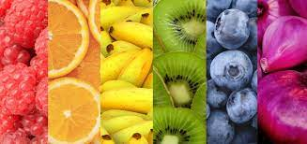
El llamado "efecto barrera", que es de fundamental importancia para la preservación de alimentos dado que las barreras en un producto estable, controlan los procesos de deterioro, intoxicación y fermentación no deseados.

Slide 6
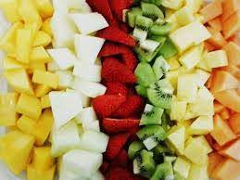
La tecnología de barreras (o tecnología de obstáculos o métodos combinados), permite mejoras en la seguridad y calidad, así como en las propiedades económicas de los alimentos, mediante una combinación inteligente de obstáculos que aseguran la estabilidad y seguridad microbiana, así como propiedades nutritivas y económicas satisfactorias.

Slide 7
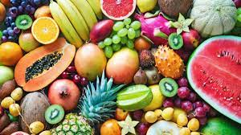
CONSERVACIÓN
DE FRUTAS Y HORTALIZAS
MEDIANTE TECNOLOGÍAS
COMBINADAS

Slide 8
Las tecnologías combinadas (también conocidas como «tecnologías de barreras u obstáculos») para la conservación de frutas y hortalizas no requieren el uso de equipos, materiales y procedimientos sofisticados y son relativamente simples comparadas con las tecnologías tradicionales, tales como la refrigeración, de alto costo y no siempre disponible y/o accesible a los productores rurales.

Slide 9
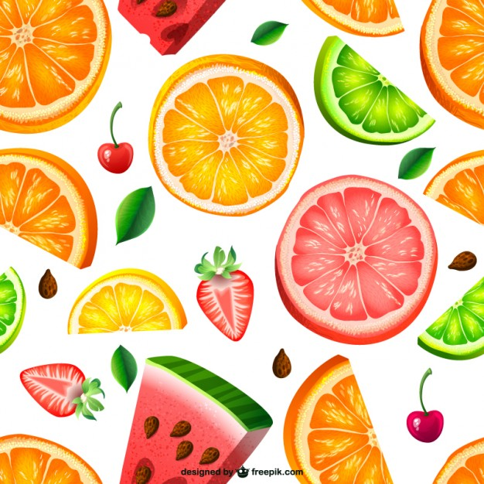
Las tecnologías combinadas se están usando cada día más con varios objetivos de acuerdo a las necesidades:

Slide 10
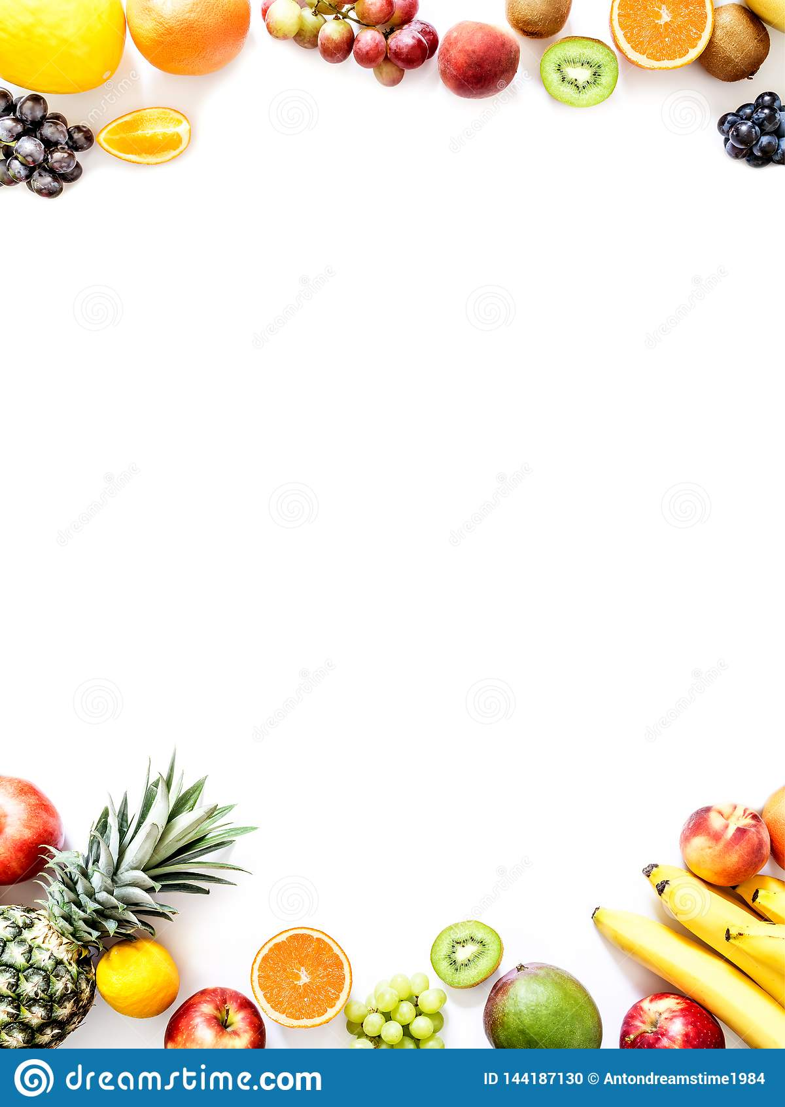
Las tecnologías combinadas pueden ser vistas como técnicas de conservación intermediarias que permiten la reutilización posterior de frutas u hortalizas semiprocesadas por métodos de procesamiento convencionales para producir jugos, mermeladas, dulces, néctares y otros productos.

Slide 11
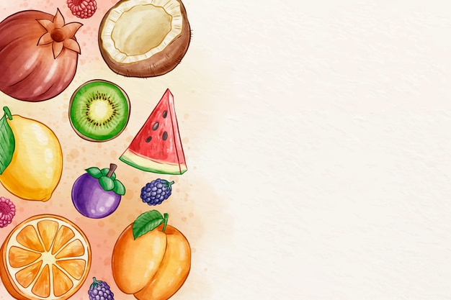
  como una herramienta para mejorar la calidad de productos de larga vida útil, sin disminuir su estabilidad microbiológica (por ejemplo el uso de coadyuvantes al calor para reducir la severidad de los tratamientos térmicos en los procesos de esterilización);

Slide 12
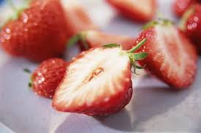
Para seleccionar las combinaciones de los factores que aseguren la estabilidad de las frutas, deben tenerse en cuenta los siguientes puntos:
  los tipos de microorganismos que pueden estar presentes y pueden crecer;
  las reacciones bioquímicas y físicoquímicas que pueden deteriorar la calidad del producto;
  la infraestructura disponible para la elaboración y el almacenamiento;
  las propiedades sensoriales, la vida útil y el tipo de envasado deseado.

Slide 13


Estas técnicas de conservación presentan las siguientes características:
  son energéticamente eficientes (independientes de la cadena de frío);
  no requieren equipo sofisticado;
  son adecuadas para efectuar el procesamiento en los lugares de cosecha;
  conservan los atributos de frescura de la materia prima;
  ayudan a superar los picos estacionales de producción;
  ayudan a reducir las pérdidas postcosecha.

Slide 14

Los factores más importantes que controlan la velocidad de los cambios deteriorativos y la proliferación de los microorganismos en los alimentos son la disponibilidad de agua, el pH y la temperatura.

